Slide 1
Sociālo pakalpojumu
un sociālās palīdzības sistēma
Rēzeknes pilsētas pašvaldībā

Slide 2
Rēzeknes pilsētas domes pārvaldes
“Sociālais dienests” struktūra
Rēzeknes pilsētas domes pārvalde «Sociālais dienests» (administrācija)
Sociālās palīdzības nodaļa
Sociālo pakalpojumu nodaļa
Grāmatvedības nodaļa
Atbalsta nodaļa
Patversme - atskurbtuve
Aprūpes mājās birojs
Pensionāru sociālo pakalpojumu centrs
Bērnu sociālo pakalpojumu centrs

Slide 3
Sociālā dienesta darbinieki
Pašvaldības Sociālajā dienestā un tā četrās struktūrvienībās nodarbināti 205 darbinieki:
Sociālā darba administrētāji, grāmatveži – 23
Sociālā darba speciālisti – 36
Aprūpētāji – 56
Veselības aprūpes speciālisti – 17
Ēdināšanas speciālisti un darbinieki - 22
Citu profesiju un tehniskie darbinieki – 43
Projekta «Proti un dari» darbinieki - 8

Slide 4
Klientu mērķa grupas
Ģimenes ar bērniem (daudzbērnu, nepilnas ģimenes, krīzes situācijā nonākušas),
Bērni ar funkcionāliem traucējumiem,
Bāreņi un bez vecāku gādības palikušie bērni, sociālā riska ģimeņu bērni,
Trūcīgas, maznodrošinātas ģimenes (personas),
Ilgstošie bezdarbnieki, personas ar atkarībām,
Personas, kuras atgriezušās no ieslodzījuma vietām,
Pilngadīgas personas ar funkcionāliem traucējumiem,
Pensijas vecuma personas un personas ar invaliditāti,
Bezpajumtnieki,
No prettiesiskām darbībām cietušas personas un varmākas
Jaunieši, kuri nekur nemācās un nestrādā (NEET) u.c.

Slide 5
Pašvaldības sociālie pakalpojumi
Ilgstošas sociālās aprūpes un sociālās rehabilitācijas pakalpojums institūcijā bērniem bāreņiem un bez vecāku gādības palikušiem bērniem
Krīzes centrs ģimenēm ar bērniem (sociālais pakalpojums tiek piešķirts uz laiku līdz 3 mēnešiem)
Dienas aprūpes centrs bērniem ar īpašām vajadzībām pirmsskolas vecumā no 3 gadiem
Ilgstošas sociālās aprūpes un sociālās rehabilitācijas pakalpojums institūcijā pilngadīgām personām
Dienas aprūpes centrs pensijas vecuma un pilngadīgām personām ar invaliditāti, pilngadīgām personām ar viegliem un vidējiem funkcionāliem traucējumiem
Sociālā darba pakalpojums
Psihologa pakalpojums
Patversmes - atskurbtuves pakalpojums, naktspatversme
Aprūpes mājās pakalpojums un transporta pakalpojums klientiem

Slide 6
Rēzeknes pilsētas pašvaldības 2017.gadam plānotie pamatbudžeta izdevumi– 33,2 milj. eiro, no tā:
Izglītība – 13,1 milj. eiro – 39,5 %
Kultūra, atpūta un sports – 7,4 milj. eiro – 22,4 %
Sociālā aizsardzība, bāriņtiesa – 5 milj. eiro – 15,1%
Sporta nozarei, Olimpiskā centra «Rēzekne» būvniecībai – 4,4 milj. eiro – 13,2 %
Ekonomiskajai darbībai – 2,4 milj. eiro – 7,4 %
Pašvaldības infrastruktūras uzturēšanai 2,5 milj. eiro - 7,7 %
Vispārējo valdības dienestu darbības nodrošināšanai un izdevumiem neparedzētiem gadījumiem - 2,6 milj. eiro - 7,8 %

Slide 7
Sociālā dienesta pamatbudžets 2017.gadā pēc valdības funkcijām – 4 784 364 eiro

Slide 8
Kvalitātes vadības sistēma
Ieviesta un sertificēta 2010.gadā ESF projekta ietvaros, atbilstoši
ISO 9001:2008 standartam «Kvalitātes vadības sistēmas. Prasības»
Priekšrocības un labumi:
Rada labvēlīgus apstākļus kvalitatīvu sociālo pakalpojumu nodrošināšanai, paškontrolei
Veido labāku, regulējamu pašvaldības sociālo politiku
Nodrošina organizācijas efektīvu darbību
Vērsta uz klientu un piegādātāju apmierinātību

Slide 9
Kvalitātes vadības sistēmā
Izstrādāti un ieviesti:
kvalitātes politika, mērķi, rokasgrāmata
pamatdarbības, vadības un atbalsta procesu apraksti
iekšējie normatīvie akti – nolikumi, kārtības, kas ietver vienota parauga veidlapas
aktualizētie amatu apraksti
elektroniskā kvalitātes vadības sistēma
iekšējais audits un neatbilstību vadība
procesu izpildes ziņojumi un Vadības pārskati

Slide 10
Kvalitātes vadības sistēmas uzlabojumi
Procesu vadībā:
sakārtota, darbiniekiem saprotama un izsekojama pamatdarbība,
iekšējos noteikumos konkretizētas darbības,
caurspīdīgs lēmumu pieņemšanas process, divu līmeņu kontroles sistēmā,
klientu apmierinātības aptaujas.
Cilvēkresursu vadībā:
vienmērīgs funkciju, darba uzdevumu un amatu sadalījums struktūrvienībās,
amatu aprakstos noteiktas darbinieku atbildības un pilnvaras,
darbinieku apmācību un budžeta plānošana,
darbinieku apmierinātības aptaujas.

Slide 11
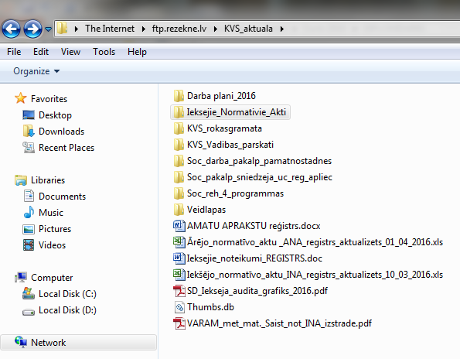
Elektroniskā Kvalitātes vadības sistēma

Slide 12
Obligātie sociālās palīdzības veidi
Sociālās palīdzības nodaļa – administrē sociālās palīdzības sniegšanu, veic sociālo darbu ar pilngadīgām sociālā riska personām
Garantētais minimālais ienākumu līmenis (GMI):
darbspējīgai personai – 49.80 eiro
bērnam līdz 18 gadiem – 100 eiro
daudzbērnu ģimenes bērnam – 128 eiro
atsevišķi dzīvojošam vecuma pensijas, invaliditātes pensijas vai valsts sociālā nodrošinājuma pabalsta saņēmējam - 128 eiro un vai kura apgādībā ir bērns līdz 18 gadiem – 128 eiro
Mājokļa pabalsts trūcīgām / maznodrošinātām ģimenēm (personām):
siltumenerģijas pakalpojumu apmaksai - no 185 līdz 450 eiro
cietā kurināmā iegādei – no 80 līdz 129 eiro
daudzdzīvokļu māju apsaimniekošanas izdevumu apmaksai – 70 / 120 eiro
aukstā ūdens un kanalizācijas pakalpojumu izdevumu apmaksai – 20 / 40 eiro
Pabalsts ārkārtas situācijā (neizvērtējot ienākumus) līdz 500 eiro.

Slide 13
Pašvaldības brīvās iniciatīvas sociālās palīdzības veidi
Ēdināšanas pabalsts trūcīgām / maznodrošinātām ģimenēm (personām):
pusdienas skolniekiem no 5. līdz 9.klasei – 100 %
bērniem, kuri apgūst pirmsskolas izglītības programmu – 9 / 11 mēneši gadā – 100 %
karsta zupa trūcīgajiem darba dienās, visu gadu
Lieldienu un Ziemassvētku sociālās akcijas trūcīgajiem – otrais ēdiens
bērniem, kuri apgūst speciālo pirmsskolas izglītības programmu pašvaldības pirmsskolas izglītības iestādē - 11 mēneši gadā – 100 %
Pabalsts izglītības ieguves atbalstam trūcīgām / maznodrošinātām ģimenēm (personām), kurās ir bērni no 3 līdz 18 gadiem – 60 / 90 eiro
Jaungada svētku pabalsts - saldumu paciņa trūcīgo ģimeņu bērniem līdz 15 gadiem, bērniem invalīdiem līdz 18 gadiem un Aprūpes mājās biroja klientiem – 10 eiro

Slide 14
Pabalsts krīzes situācijā, izvērtējot krīzes situāciju un ienākumus – līdz 100 eiro gadā
Pabalsts dokumentu noformēšanai – līdz 30 eiro gadā
Pabalsts jaundzimušā aprūpei – 75 / 150 eiro, atkarībā no tā, vai pašvaldībā deklarēti viens vai abi vecāki)
Pabalsts pirmklasniekiem – 20 eiro dāvanu karte uzsākot mācības pašvaldības izglītības iestādes 1.klasē
Pabalsts personām, kuras atgriezušās pēc ieslodzījuma – 50 eiro
Svētku pabalsts politiski represētām personām un nacionālās kustības dalībniekiem – 20 eiro – vienu reizi gadā – novembrī
Pabalsts nozīmīgā dzīves jubilejā:
90 gados – 100 eiro
95 gados – 150 eiro
100 gados un vairāk – 200 eiro
Apbedīšanas pabalsts – 280 eiro

Slide 15
Sociālā palīdzība bārenim un bērnam, kurš palicis bez vecāku gādības
Sociālās garantijas pēc ārpusģimenes aprūpes (saskaņā ar MK not.)
Dzīvokļa pabalsts bērnam bārenim un bērnam, kurš palicis bez vecāku gādības – platība līdz 32 m2
Pabalsts audžuģimenei – 300 eiro / mēn.:
bērna uzturam, veselības aprūpei, izglītības atbalstam - 200 eiro / mēn.
apģērba un mīkstā inventāra iegādei – 100 eiro / mēn.
Pabalsts aizbildnim – 100 eiro / mēn.
Pabalsts adoptētājam pirmsadopcijas aprūpē:
audžuģimenei piešķirtais pabalsts bērna uzturam (200 eiro / mēn.) vai
atbilstoši bērna ēdināšanas izmaksām Bērnu sociālo pakalpojumu centrā (50 eiro / mēn.)

Slide 16
Sociālās palīdzības nodaļā apkalpotie klienti
Personu skaits | 2014.gadā | 2015.gadā | 2016.gadā
Izskatīti personu iesniegumi | 5848 | 6248 | 5369
Piešķirts trūcīgas personas statuss | 2821 | 2167 | 1828
Piešķirts maznodrošinātas personas statuss | 2202 | 1755 | 2183
Norīkoti darba un sociālo prasmju saglabāšanas, atjaunošanas un apgūšanas pasākumos | 105 | 207 | 262

Slide 17
Izmaksātie sociālās palīdzības pabalsti
Budžets, pabalstu veidi | 2014.gadā | 2015.gadā | 2016.gadā
Sociālās palīdzības budžets, tajā skaitā: | 1 368 453 | 1 072 410 | 1 261 465
Pabalsts garantētā minimālā ienākumu līmeņa nodrošināšanai | 307 800 | 247 649 | 348 845
Dzīvokļa pabalsti siltumenerģijas, apsaimniekošanas, aukstā ūdens un kanalizācijas pakalpojumu apmaksai, cietā kurināmā iegādei | 848 860 | 648 711 | 653821
Pārējie pašvaldības brīvās iniciatīvas pabalsti | 205 160 | 176 050 | 258 799

Slide 18
Sociālie pakalpojumi Rēzeknē
Atbalsta nodaļa – darbs ar sociālā riska ģimenēm ar bērniem:
nodrošina:
sociālā darba pakalpojumu
sociālo rehabilitāciju
psihologa pakalpojumu
psihosociālo atbalstu, grupu nodarbības, preventīvo darbu
veic: personu individuālo vajadzību izvērtēšanu pēc sociālajiem pakalpojumiem Bērnu sociālo pakalpojumu centrā,
administrē: valsts apmaksāto pakalpojumu sniegšanu bērniem un pilngadīgām personām, kuras cietušas no vardarbības un vardarbību veikušām personām un personām ar atkarībām
koordinē: sociālo pakalpojumu sniegšanu Bērnu sociālo pakalpojumu centrā
organizē: sociālās akcijas ģimenēm ar bērniem

Slide 19
Sociālo pakalpojumu atbalsta projekti
1. Eiropas atbalsta fonda vistrūcīgākajām personām projekta ietvaros 2016.gadā:
Izdalīti:
8520 pārtikas paku komplekti par 84 026 eiro
1006 higiēnas un saimniecības preču komplekti par 5521 eiro
400 skolas piederumu komplekti par 5397 eiro
81 skolas soma par 1093 eiro.
Organizēti papildpasākumi:
18 papildpasākumus 489 trūcīgām personām
3 ekskursijas, sporta diena
dienas radošo darbnīcu nometne 15 trūcīgo ģimeņu bērniem.
Administratīvās izmaksas 8695 eiro.
2016.gadā apgūts projekta finansējums 101 732 eiro.

Slide 20
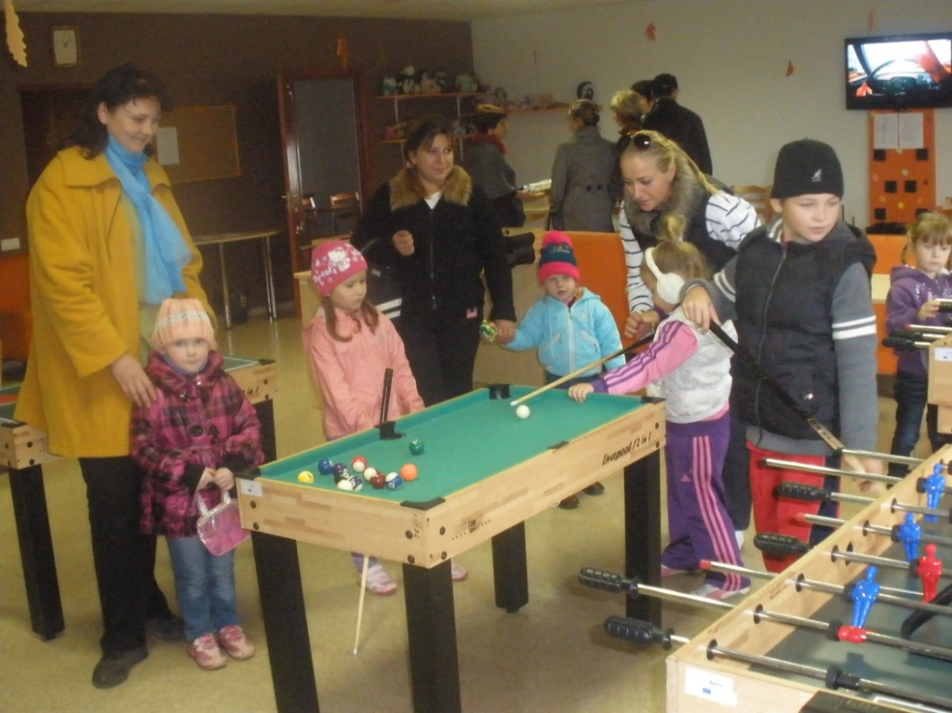
Grupu nodarbības un atbalsta pasākumi

Slide 21
Sociālo pakalpojumu atbalsta projekti
2. 2016.gada septembrī tika uzsākta Eiropas Sociālā fonda projekta «Proti un Dari!» īstenošana, kura laikā:
Projektā iesaistīti un profilēti 7 jaunieši, kuri nekur nemācās un nekur nestrādā
Izstrādātas individuālas pasākumu programmas, kuras īstenoja 4 mēnešus
Projekta individuālo pasākumu programmu realizācijai apgūts projekta finansējums 6348 eiro

Slide 22
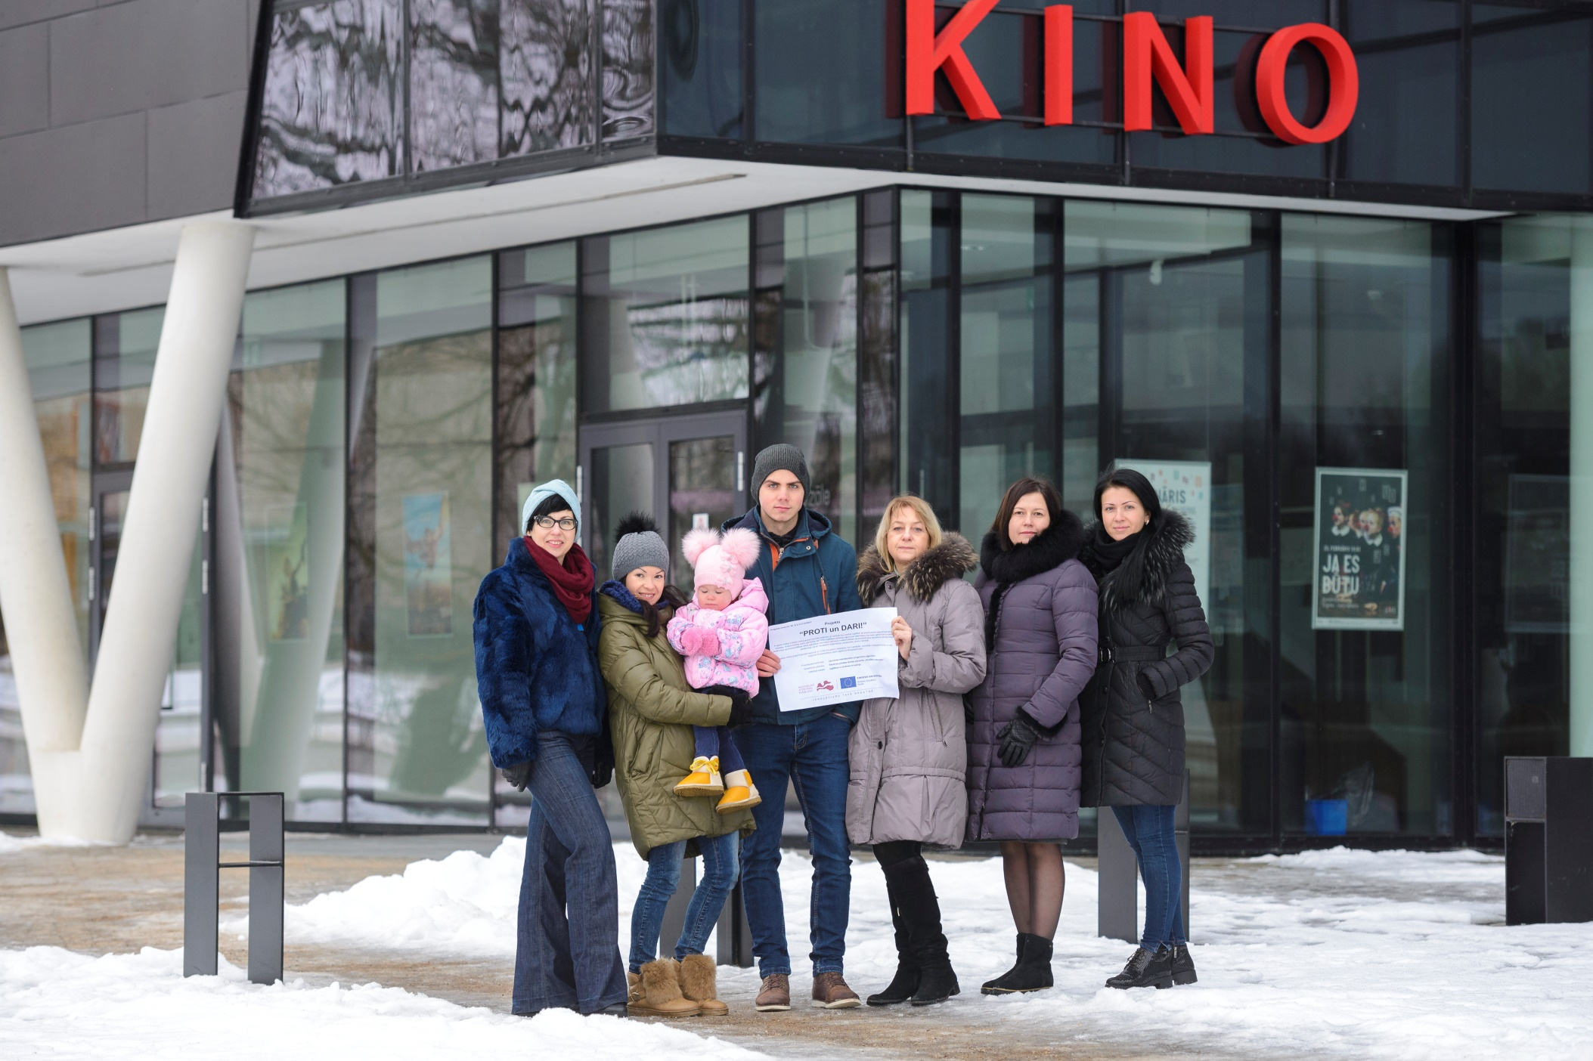
Projekta «Proti un Dari!» dalībnieki ar programmu vadītāju un sociālajiem mentoriem

Slide 23
Sociālie pakalpojumi Rēzeknē
Sociālo pakalpojumu nodaļa – darbs ar pilngadīgām personām ar funkcionāliem traucējumiem, veciem cilvēkiem - senioriem
nodrošina:
personu individuālo vajadzību izvērtēšana pēc Pensionāru sociālo pakalpojumu centra un Aprūpes mājās biroja sociāliem pakalpojumiem
sociālais darbs krīzes situācijās
ikdienas aktivitāšu un vides novērtējums un individuālā rehabilitācijas plāna sastādīšana personām ar prognozējamo invaliditāti
mājokļa vides pielāgošanas sociālās akcijas organizēšana
darba prasmju atjaunošanas vai saglabāšanas pasākumi bezdarbniekiem
teritorijas uzkopšanas pakalpojumu organizēšana vientuļiem senioriem
organizē un administrē:
valsts apmaksātu asistenta pakalpojumu sniegšanu – 419 līgumi, 554 434 eiro
valsts apmaksātu sociālās rehabilitācijas pakalpojumu piešķiršanu sociālās rehabilitācijas institūcijā
pašvaldības apmaksātu medicīniskās rehabilitācijas pakalpojumu sniegšanu
koordinē:
sociālo pakalpojumu sniegšanu Sociālā dienesta struktūrvienībās,
sadarbību ar nevalstiskajām organizācijām

Slide 24
Atbalsts nevalstiskajām organizācijām
Nr. | Nosaukums | Eiro
1. | Latvijas Neredzīgo biedrības Rēzeknes teritoriālā organizācija | 2203.95
2. | Latvijas Nedzirdīgo Savienības Rēzeknes reģionālā biedrība | 4602.75
3. | Rēzeknes Invalīdu biedrība | 650.00
4. | Rēzeknes pilsētas politiski represēto klubs | 950.00
5. | Rēzeknes pilsētas un rajona pensionāru biedrība | 390.00
6. | Sabiedriskā organizācija “Daugavas vanagi Latvijā” | 350.00
7. | Invalīdu un viņu draugu apvienība “IMPULSS” | 1461.80
8. | Biedrība “Latgalieši” | 330.00
9. | Diabēta biedrība | 300.00
10. | Biedrība “RRO LAKCA” | 4350.00
11. | Biedrība Rēzeknes māmiņu klubs | 1300.00
12. | Biedrība „Eņģeļi ar mums“ | 2013.19
13. | SAULES STARS AV | 1000.00
14. | Biedrība “Autisma atbalsta punkts Rēzeknē” | 1750.00
15. | Latvijas savienība «Černobiļa» | 1750.00
16. | Biedrība «Rasa» | 450.00
17. | Afganistānas kara un citu militāro konfliktu veterānu savienība | 1320.00
 | KOPĀ | 24 401.69

Slide 25
Sociālā akcija “Invalīdu mājokļu vides pielāgošana”
Ierīkoti rokturi sanitārajās telpās, margas kāpņu telpās
Veikts trotuāra seguma remonts un nobrauktuves ierīkošana,
Durvju ailu paplašināšana,
Invalīdu ratiņu novietnes ierīkošana kāpņu telpā,
Nobrauktuvju uzbūve, piemājas celiņu sakārtošana
Iegādātas tehniskās palīgierīces sanitārajām telpām u.c. vides pielāgošanas darbi.
Izmaksas 2012. - 2017. gadā
2012. – 2684.00 Ls (16 personām)
2013. – 2450.12 Ls (14 personām)
2014. – 4268.00 eiro (15 personām)
2015. – 3815.25 eiro (16 personām)
2016. – 4454.65 eiro (21 personai)
2017. – 8741.24 eiro (29 personām), t.sk., 1 pacēlājs par 3348 eiro nodots lietošanā ar patapinājuma līgumu

Slide 26
Sporta spēles cilvēkiem ar īpašām vajadzībām

Slide 27
Sporta spēles cilvēkiem ar īpašām vajadzībām
2017.gadā jau 10. gadu sadarbībā ar Sporta pārvaldi tika organizētas sporta spēles cilvēkiem ar īpašām vajadzībām (dalībnieki – nevalstisko organizāciju pārstāvji un Sociālā dienesta struktūrvienību klienti), piedalījās 272 dalībnieki
2016.gadā – 190 dalībnieki
2015.gadā – 180 dalībnieki
2014.gadā - 170 dalībnieki
2013. gadā - 160 dalībnieki
2012.gadā - 140 dalībnieki

Slide 28
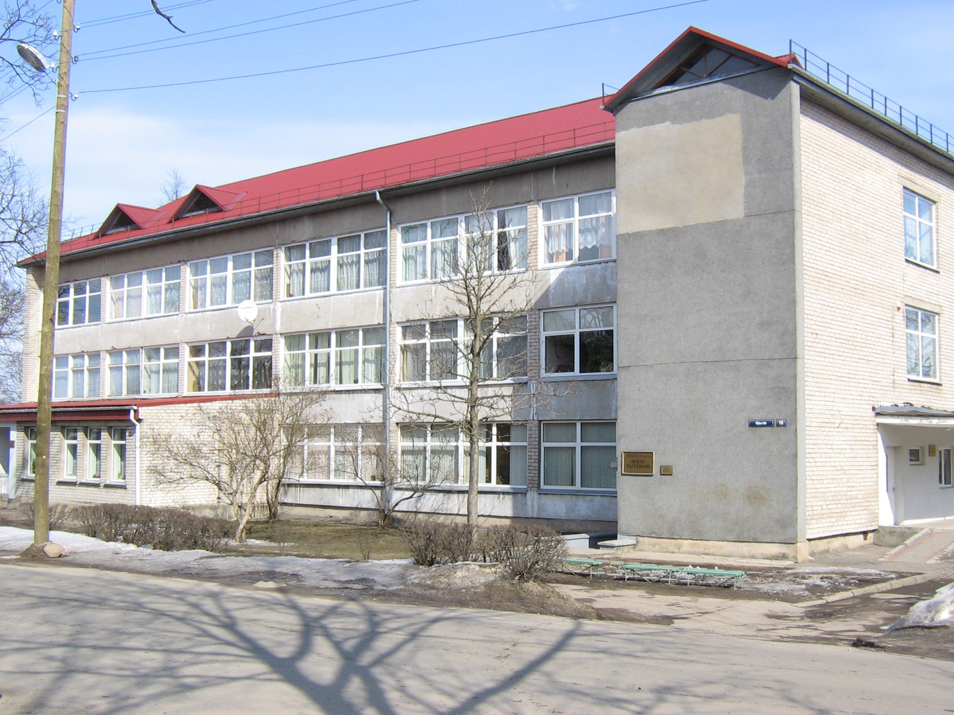
Bērnu sociālo pakalpojumu centrs

Slide 29
Bērnu sociālo pakalpojumu centrs
Nodrošina:
ilgstošu un īslaicīgu sociālo aprūpi un sociālo rehabilitāciju, audzināšanu, dzīvošanu ģimeniskā vidē, medicīnisko aprūpi, sociālā darba speciālistu un psihologa pakalpojumus bērniem – bāreņiem, bez vecāku gādības palikušiem bērniem, bērniem, kuru ģimenē sociālo apstākļu dēļ, ir bērna attīstībai nelabvēlīgi apstākļi, un nepilngadīgām māmiņām ar bērniem vecumā no 2 līdz 18 gadiem, līdz 42 vietām
dienas aprūpes centra pakalpojumu bērniem ar funkcionāliem pirmsskolas vecumā no 3 gadiem, darba dienas laikā – līdz 8 vietām
īslaicīgu sociālo pakalpojumu ģimenēm ar bērniem krīzes centrā – līdz 12 vietām, 4 istabiņas
sociālās aprūpes pakalpojumu bērniem vecumā no 2-18 gadiem līdz apstākļu noskaidrošanai

Slide 30
Bērnu sociālo pakalpojumu centrs
Nodrošina:
Audzināšanas stundas
Radošās nodarbības
Fiziskās aktivitātes
Pašaprūpes darba iemaņu apguve
Ēdiena gatavošanas nodarbības
Zināšanas par personisko higiēnu
Atpūtas pasākumus: intelektuālas spēles, tematiskus video filmu skatīšanas vakarus, diskotēkas
Tematiskos kultūras pasākumus ārpus centra

Slide 31
Bērnu sociālo pakalpojumu centrs
Nodrošina:
Sociālā darba programmu īstenošanu (mācīt plānot un racionāli izmantot personīgo naudu, attīstīt saskarsmes prasmes, motivēt pozitīvai izaugsmei)
Medicīniski izglītojošas nodarbības
Ekskursijas, nometnes
Profesionālās karjeras veidošanas prasmes
Nodarbības pie fizioterapeita
Bērnu darbu izstādes
Sporta un atpūtas pasākumus

Slide 32
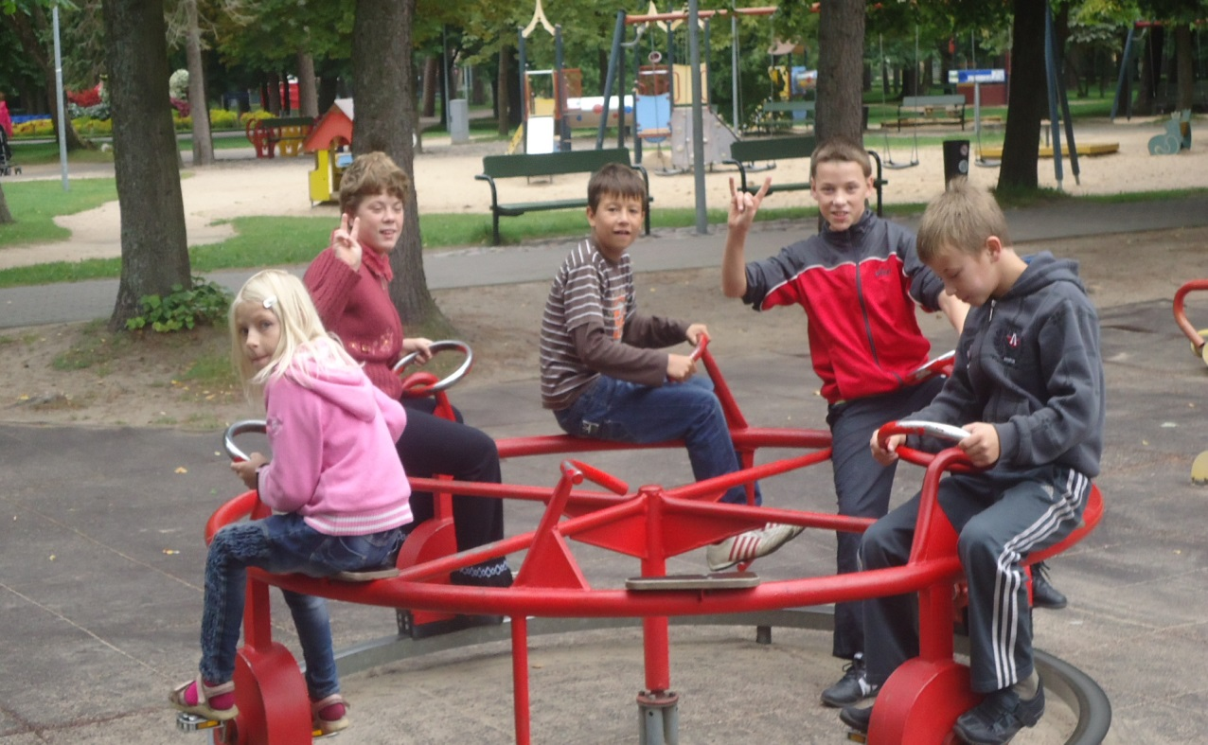
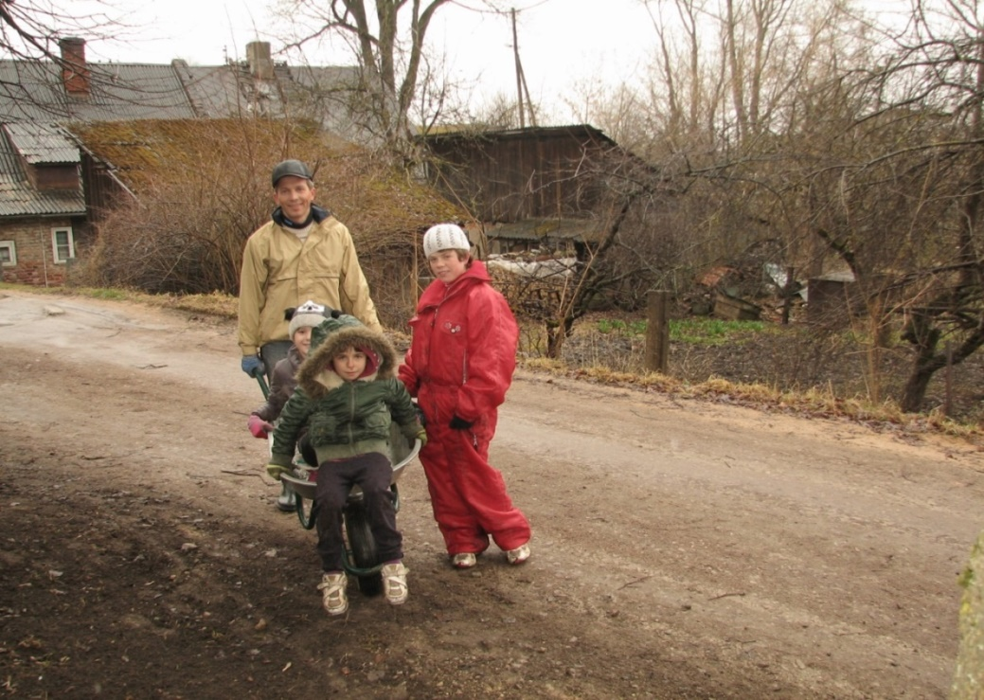
Bērnu sociālo pakalpojumu centra aktivitātes

Slide 33
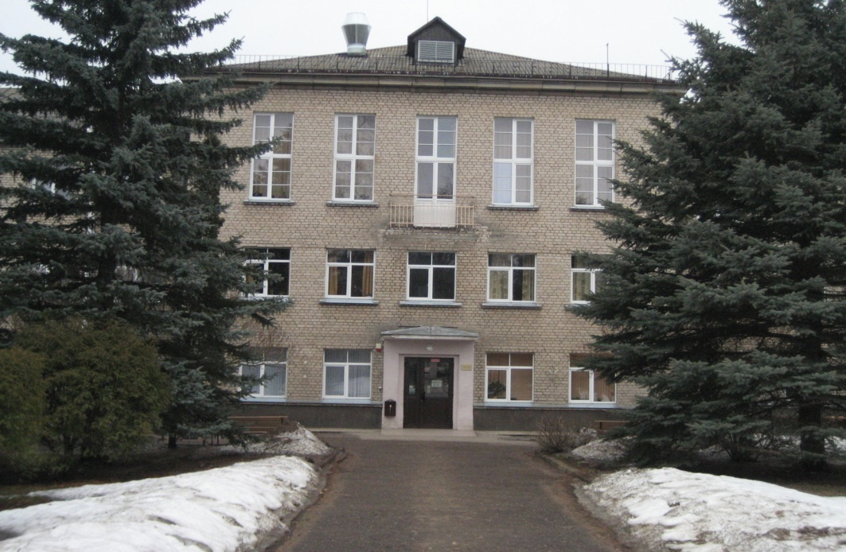
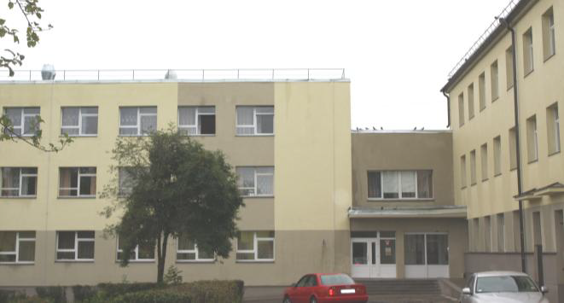
Pensionāru sociālo pakalpojumu centrs Pirms un pēc siltināšanas – KPFI projekta īstenošanas

Slide 34
Pensionāru sociālo pakalpojumu centrs
Sniedz ilgstošu sociālo aprūpi un sociālo rehabilitāciju institūcijā pilngadīgām personām
personām pensijas vecumā un personām, kurām noteikta I un II invaliditātes grupa un kuras vecuma vai veselības stāvokļa dēļ nav spējīgas sevi aprūpēt, - līdz 200 vietām;
personām darbspējīgā vecumā un/ vai personām, kurām noteikta III invaliditātes grupa, kuras veselības stāvokļa dēļ nav spējīgas sevi aprūpēt uz atveseļošanās laiku līdz 6 mēnešiem, - līdz 10 vietām

Slide 35
Pensionāru sociālo pakalpojumu centrs
Centrā dzīvojošiem klientiem nodrošina:
dzīvojamo platību, neizmitinot vienā dzīvojamā istabā vairāk par 4 cilvēkiem, dzīvojamās istabas ir aprīkotas ar atbilstošām mēbelēm;
dzimumam un gadalaikam piemērotus apavus un apģērbu, gultas piederumus un gultas veļu, dvieļus un personīgās higiēnas preces;
racionālu klienta vecumam un veselības stāvoklim atbilstošu ēdināšanu ne retāk kā trīs reizes dienā;
neatliekamo medicīnisko palīdzību diennakts laikā un veselības aprūpi pēc ārsta norādījumiem;
tehniskos palīglīdzekļus;

Slide 36
Pensionāru sociālo pakalpojumu centrs
Nodrošina:
apstākļus saturīga brīvā laika pavadīšanai – atpūtai, nodarbībām, tiek organizētas radošās darbnīcas, kas ar mākslas, mūzikas, kustību un runas terapijas palīdzību, veicina klientu sociālo iemaņu spēju uzturēšanu un pilnveidošanu;
Vide ir piemērota personām ar kustību traucējumiem,
iespēju apmeklēt kultūras un sporta nodarbības un pasākumus ārpus centra;
iespēju tikties ar draugiem, ģimenes locekļiem un radiniekiem

Slide 37
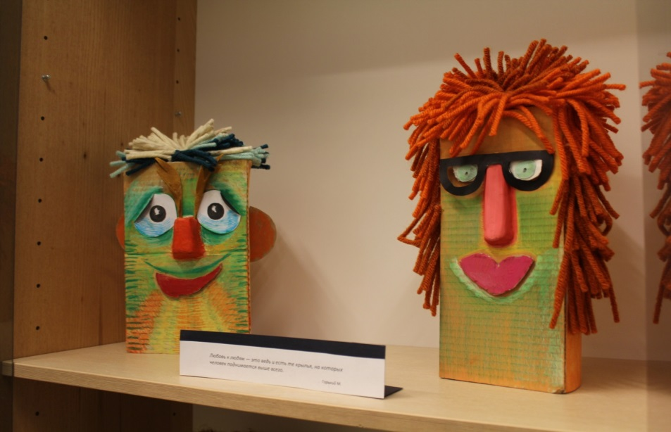
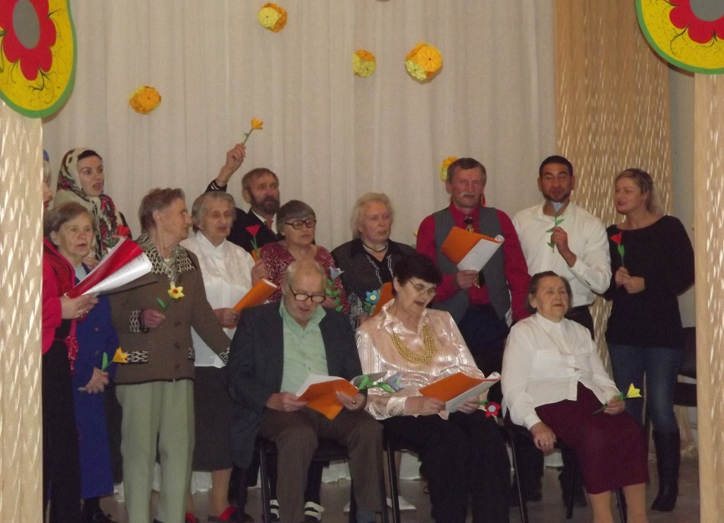
Pensionāru sociālo pakalpojumu centra aktivitātes

Slide 38
Pensionāru sociālo pakalpojumu centra
Dienas aprūpes centrs nodrošina sociālā darba un sociālās rehabilitācijas pakalpojumus, brīvā laika pavadīšanas iespējas, fiziskās un intelektuālās attīstības veicināšanu, pašaprūpes iemaņu apguvi un izmantošanu:
pensijas vecuma personām un personām ar invaliditāti – 2016.gadā reģistrēts 121 klients
pilngadīgām personām ar viegliem un smagiem garīga un fiziska rakstura traucējumiem
- 2016.gadā apmeklēja 23 personas

Slide 39
Pensionāru sociālo pakalpojumu centra
Dienas centra pulciņi un aktivitātes:
Muzikālais kolektīvs «Zelta rudens»
Aušanas pulciņš
Adīšanas un tamborēšanas mākslas pulciņš
Intelektuālās attīstības un atmiņas trenēšanas pulciņš
Dramatiskais kolektīvs «Kur gan citur…»
«Meža mīļotāji» kolektīvs
Pulciņš «Savu roku māksla»
Deju kopa «Varavīksne»
Datorapmācības nodarbības
Nūjošanas klubiņš

Slide 40
Pensionāru sociālo pakalpojumu centra
Dienas centra pulciņi un aktivitātes:
Angļu, latviešu un franču valodas pulciņi
Svinīgi gadskārtu pasākumi
Ekskursijas un pieredzes apmaiņas braucieni
Klubiņš «Preses centrs»
Klubiņš «Domubiedri»
Ēdiena gatavošanas pamatprasmes
Brīvā laika lietderīga pavadīšana

Slide 41
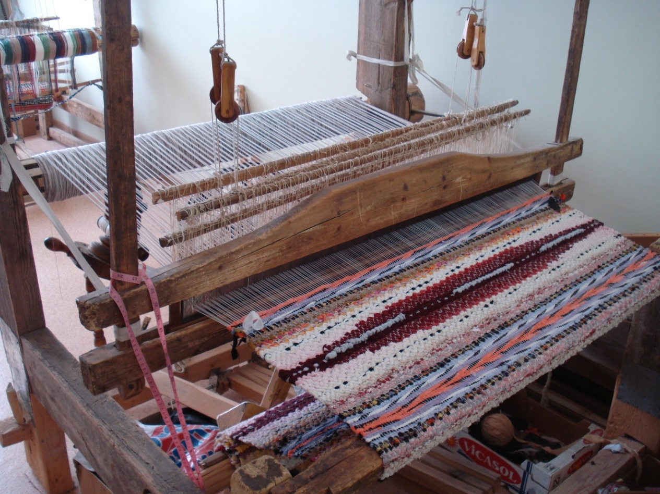
Aušanas un adīšanas pulciņu darbi

Slide 42
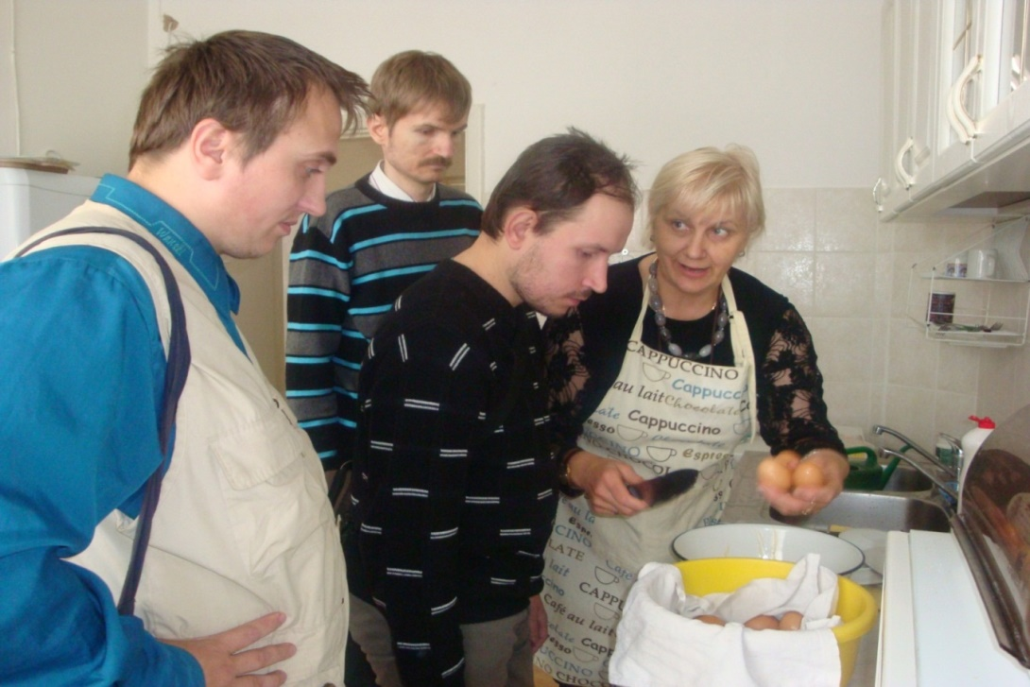
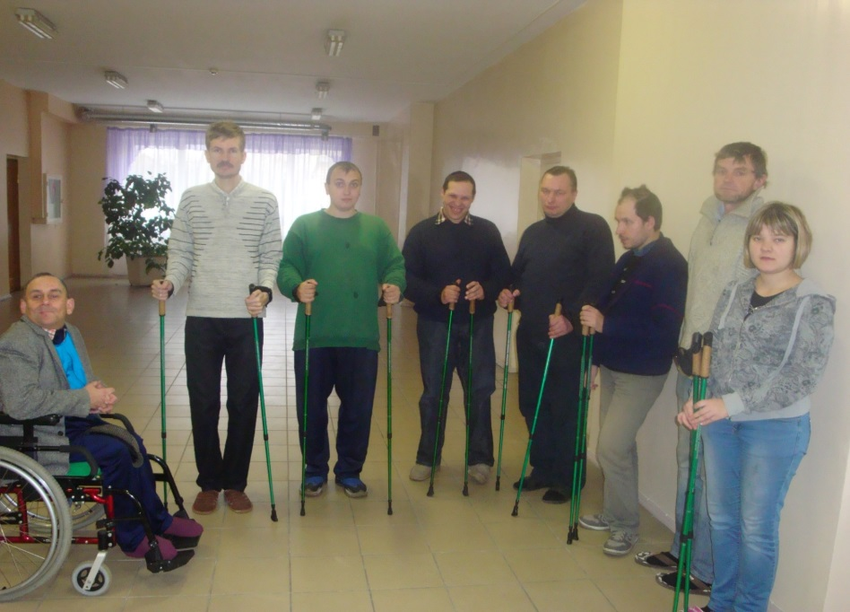
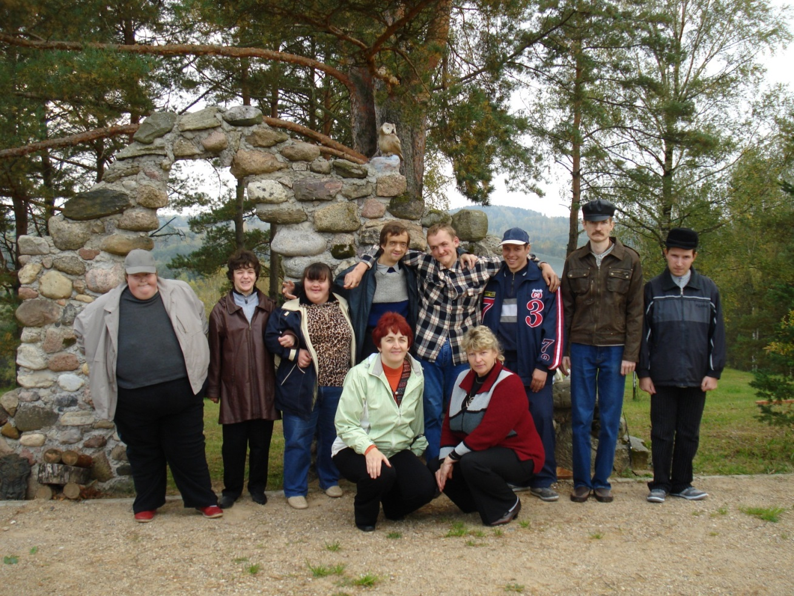
Dienas centra aktivitātes personām ar GRT

Slide 43
Aprūpes mājās birojs
nodrošina aprūpes mājās pakalpojumu – četru līmeņu aprūpi veciem cilvēkiem - senioriem, I un II grupas invalīdiem: piegādā pārtiku, medikamentus, palīdz uzkopt telpas, palīdz personīgās higiēnas nodrošināšanā, ienes malku, ūdeni, veic starpnieka un arī pavadoņa pakalpojumus
pakalpojumu vidēji gadā saņēma 185 klienti, no tiem:
123 seniori
62 personas ar invaliditāti.

Slide 44
Aprūpes mājās birojs
nodrošina aprūpes mājās pakalpojumu – četru līmeņu aprūpi veciem cilvēkiem - senioriem, I un II grupas invalīdiem: piegādā pārtiku, medikamentus, palīdz uzkopt telpas, palīdz personīgās higiēnas nodrošināšanā, ienes malku, ūdeni, veic starpnieka un arī pavadoņa pakalpojumus
pakalpojumu vidēji gadā saņēma 185 klienti, no tiem:
123 seniori
62 personas ar invaliditāti.

Slide 45
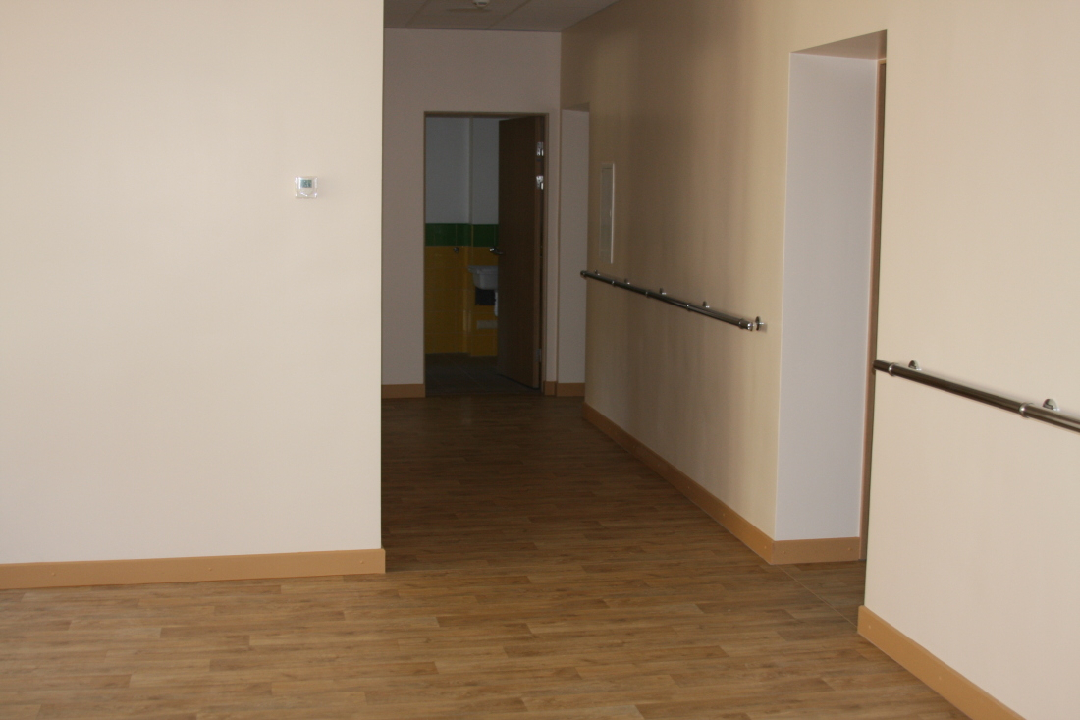
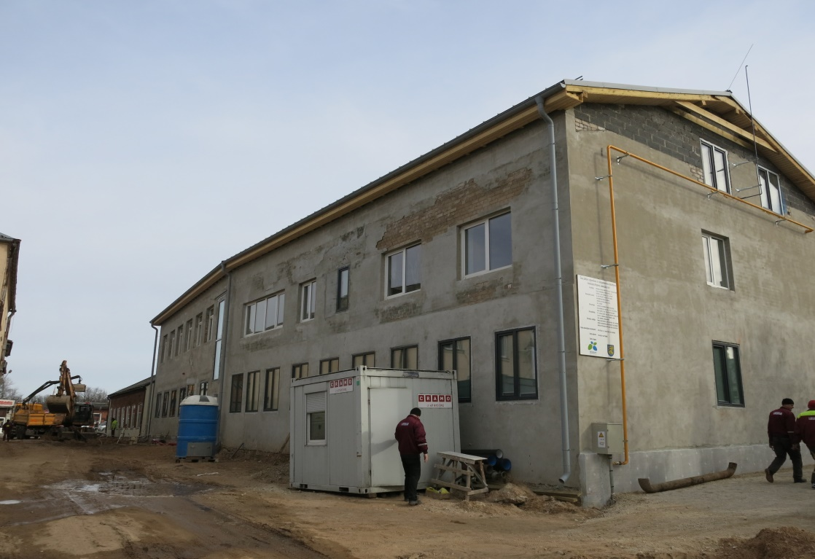
Patversme – atskurbtuve (atvērta 01.04.2017.)

Slide 46
Patversme – atskurbtuve
Nodrošina:
Patversmi motivētām personām bez dzīvesvietas – 40 personām
Atskurbtuvi – 6 personām vienlaicīgi
Naktspatversmi bezpajumtniekiem – 10 klientiem
Ēdināšanas pakalpojumu – zupas virtuvi uz vietas - trūcīgām personām un divas mobilās zupas virtuves Ziemeļu un Vipingas mikrorajonos, 2016.gadā izsniegtas 24 600 zupas porcijas
Ēdināšanas sociālās akcijas Ziemassvētkos un Lieldienās trūcīgām personām – 2016.gadā izsniegtas 7800 otrā ēdiena porcijas
Pārtikas preču komplektu izsniegšanu vistrūcīgajām personām (ģimenēm) un krīzes situācijā nonākušām personām Eiropas atbalsta fonda projekta ietvaros, kopumā 2016.gadā izdalīti 8520 komplekti

Slide 47
Infrastruktūras attīstības projekti (1)
«Ēkas Bukmuižas ielā 3, Rēzeknē pārbūve un atjaunošana Nakts patversmes – atskurbtuves izveidošanai» – 1.kārta (pabeigta 25.04.2017.)
Mērķis, rezultāts: veikta esošās Naktspatversmes reorganizācija un izveidota jauna sociālā institūcija Patversme – atskurbtuve, kuras darbība paplašināta ar patversmes un atskurbtuves pakalpojumiem no 30 vietām līdz 50 vietām un 6 vietām atskurbtuvē
Projekta īstenošanas laiks: 8 mēneši (augusts` 2016 – aprīlis` 2017)
Projekta 1.kārtas izmaksas: 621 638 eiro.

Slide 48
Infrastruktūras attīstības projekti (2)
«Energoefektivitātes paaugstināšanas būvdarbi Patversmes – atskurbtuves ēkā Bukmuižas ielā 3, Rēzeknē» - 2.kārta
Projekta mērķis: samazināt primārās enerģijas patēriņu, sekmējot energoefektivitātes paaugstināšanu un Rēzeknes pilsētas pašvaldības izdevumu samazināšanos par siltumapgādi
Plānotais projekta īstenošanas laiks: 3 mēneši (augusts – novembris` 2017)
Projekta kopējas izmaksas - 76 746 eiro - aizņēmums no Valsts kases pašvaldības projekta īstenošanai.

Slide 49
Infrastruktūras attīstības projekti (3)
«Bērnu sociālo pakalpojumu centra ēkas Viļānu ielā 10, Rēzeknē, energoefektivitātes paaugstināšana»
Projekta mērķis: samazināt primārās enerģijas patēriņu, sekmējot energoefektivitātes paaugstināšanu un Rēzeknes pilsētas pašvaldības izdevumu samazināšanos par siltumapgādi
Plānotais projekta īstenošanas laiks: 9 mēn. (septembris` 2017. – maijs`2018)
Projekta kopējas izmaksas – 213 892 eiro, no tām ERAF finansējums 178 517 eiro (83,5 %)
Projekta rezultātā: radīta mūsdienīga un energoefektīva vide Bērnu sociālo pakalpojumu centrā. Plānotais būves enerģijas patēriņš pēc projekta īstenošanas 215 MWh gadā

Slide 50
Infrastruktūras attīstības projekti (4)
«Ēkas Zemnieku ielā 16A 1.stāva pārbūve Dienas centra izveidošanai senioriem»
Projekta mērķis: attīstīt alternatīvās sociālās aprūpes, sociālās rehabilitācijas un motivācijas, pakalpojumus, veicināt senioru sociālo iekļaušanos, uzlabot esošā Dienas aprūpes centra pakalpojumu kvalitāti
Plānotais projekta īstenošanas laiks: 4 mēneši (augusts – decembris` 2017)
Projekta kopējas izmaksas – 168 190 eiro - aizņēmums no Valsts kases pašvaldības projekta īstenošanai
Projekta rezultātā: izveidots dienas centrs tikai senioriem, ar piemērotām telpām praktiskajām nodarbībām, radošajām darbnīcām, sportam, semināriem, lekcijām

Slide 51
Infrastruktūras attīstības plānotie projekti
(5) «Energoefektivitātes paaugstināšana Zemnieku ielā 16A, Rēzeknē» un
(6) «Apkures un ventilācijas inženiertīklu pārbūve Zemnieku ielā 16 A, Rēzeknē»
Projektu mērķis: samazināt primārās enerģijas patēriņu, sekmējot energoefektivitātes paaugstināšanu un Rēzeknes pilsētas pašvaldības izdevumu samazināšanos par siltumapgādi
Plānotais īstenošanas laiks: 2018.gads
Projektu plānotās kopējas izmaksas – 685 101 eiro
Projektu rezultātā: veikta ēkas Zemnieku ielā siltināšana un fasādes vienkāršota atjaunošana, apkures, ventilācijas gaisa kondicionēšanas, karstā ūdens inženiertīklu pārbūve

Slide 52
„Sabiedrība attīstās, kad visu cilvēku cieņa
un tiesības tiek respektētas.
Sociālie darbinieki - par nedalītu cilvēcību".
/Starptautiskās sociālo darbinieku federācijas vadmotīvs/
PALDIES PAR
UZMANĪBU!
Rēzeknes pilsētas domes pārvaldes
«Sociālais dienests» vadītājs Gunārs Arbidāns

